Slide 1

Деревья. DFS. Depth-first search

Slide 2
DFS Depth-First Search
Алгоритм DFS (Depth-First Search, или поиск в глубину) — это способ обхода графов и деревьев, при котором мы идём вглубь структуры данных, прежде чем переходить к другим ветвям.

Slide 3
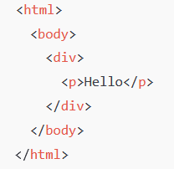
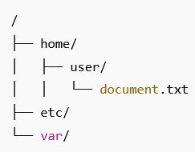

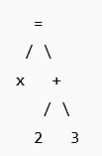
Где применяется?
Где:
Файловая система (директории) Пример: ОС (Windows, Linux, macOS) представляют каталоги и файлы в виде дерева:
Где:
HTML / DOM в браузерах Пример:
Где:
Сжатие данных (Huffman Tree)
Пример: В алгоритме Хаффмана строится дерево на основе частоты символов для кодирования:
Символы с большей частотой → ближе к корню → короче код
Применяется в:
сжатии текста
коде MP3, JPEG, ZIP и др.
Где:
Компиляторы и парсеры
Пример: Abstract Syntax Tree (AST) — представляет структуру кода.

Slide 4
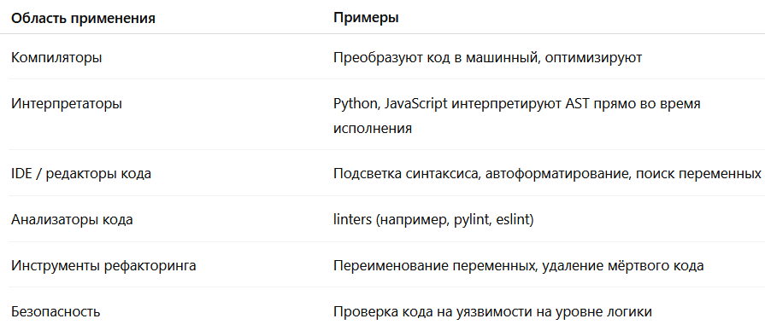
AST Abstract Syntax Tree,
абстрактное синтаксическое дерево
Дерево, которое представляет структурированное содержимое кода. Оно используется компиляторами, интерпретаторами, IDE и другими инструментами, чтобы понять, проанализировать и преобразовать код.
Пример:
x = 2 + 3
Assign
├── Name(x)
└── BinOp
├── Num(2)
├── Add
└── Num(3)
Здесь видно, что:
верхний уровень — операция присваивания (Assign)
слева переменная x
справа бинарная операция сложения 2 + 3

Slide 5
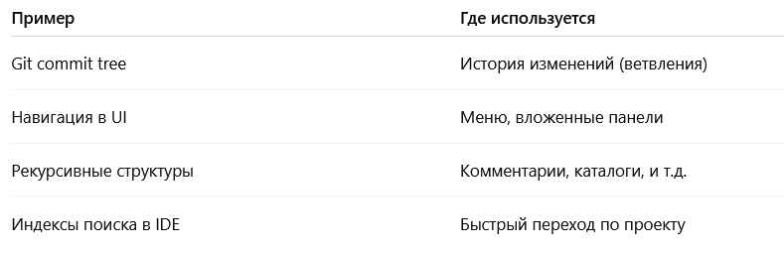
Как ещё?

Slide 6
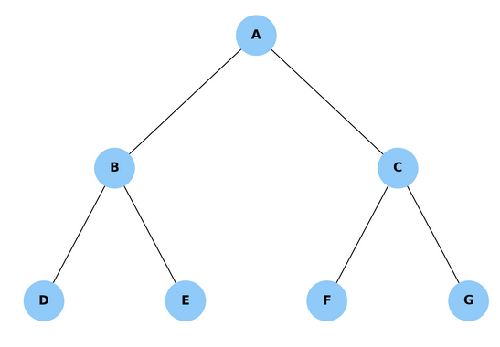
Дерево — это разновидность графа.
Как и графы, деревья состоят из узлов и ребер.
Основные термины
Корень (Root) — верхний узел (в примере: A)
Ребро (Edge) — связь между родителем и потомком (A → B)
Узел (Node) — элемент дерева (B, C, D, и т.д.)
Лист (Leaf) — узел без детей (D, E, F, G)
Внутренний узел — не лист и не корень (B, C)

Slide 7
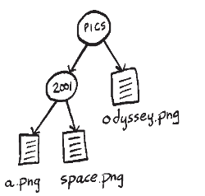
Обход дерева
Мы использовали алгоритм поиска в ширину как инструмент поиска, однако этим его возможности не ограничиваются. Поиск в ширину является алгоритмом обхода; это значит, что он посещает каждый узел дерева («обходит» его).
Например:
1. Посетить каждый узел в дереве.
2. Если узел является файлом, вывести его имя.
3. Если узел является папкой, добавить его в очередь папок, чтобы найти
находящиеся в нем файлы
def printnames(start_dir):
search_queue = deque()
search_queue.append(start_dir)
while search_queue:
dir = search_queue.popleft()
for file in sorted(listdir(dir)):
fullpath = join(dir, file)
if isfile(fullpath):
print(file) Если это файл, вывести его имя
else:
sea rch_queue.append(fullpath)
printnames("pics")

Slide 8
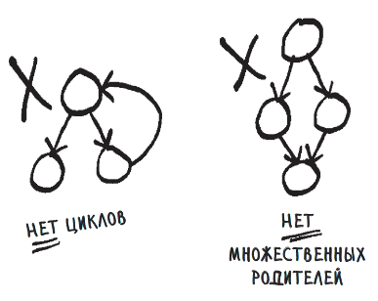
Чего не нужно делать ?
if current in visited:
continue
visited.add(current)
Мы никогда не сможем случайно зайти несколько раз в одно и тоже место и получить бесконечный цикл, поэтому нет необходимости отслеживать, в была ли вершина уже пройдена или нет. Зайти снова в одну и ту же вершину при обходе попросту невозможно.
Визуализация

Slide 9
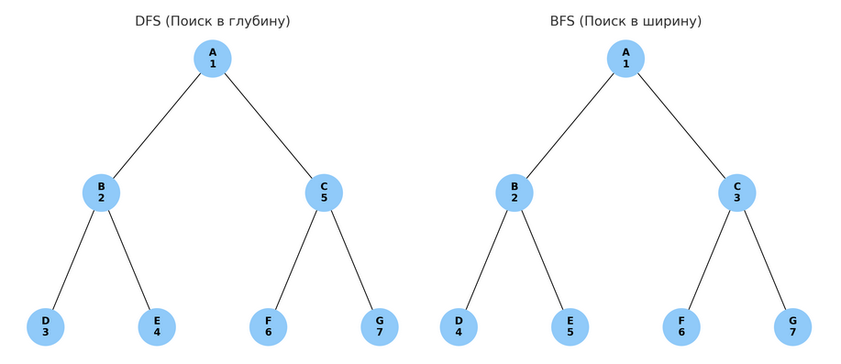
Рассмотрим разницу

Slide 10
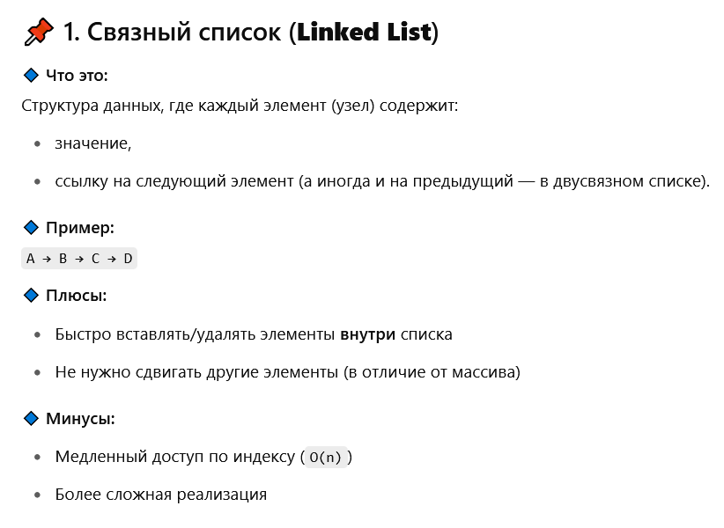
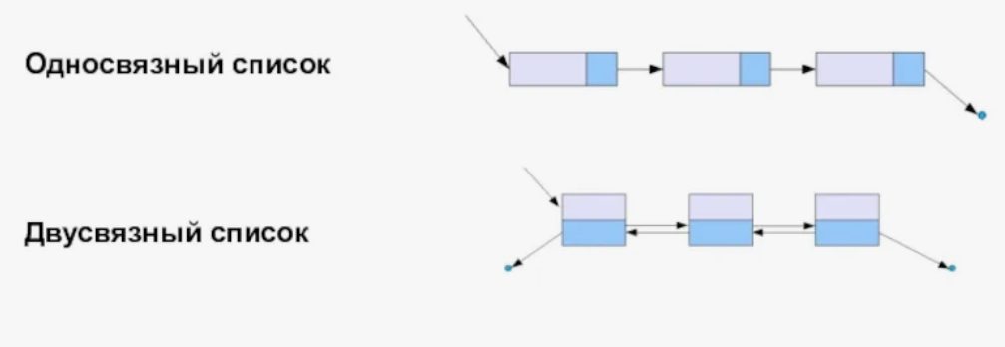
Linked List / stack / deque / queue

Slide 11
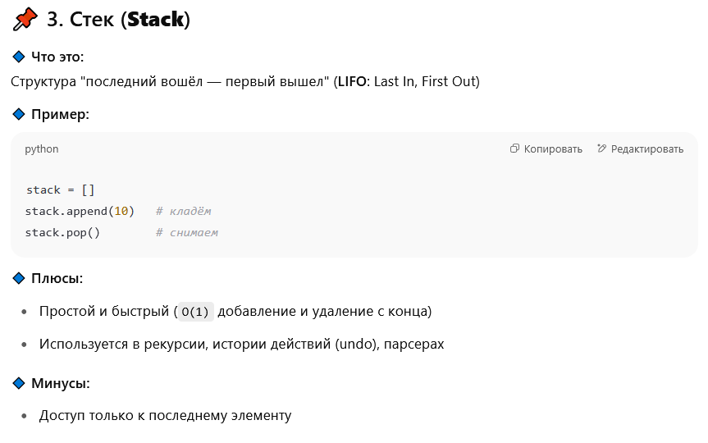
Linked List / stack / deque / queue

Slide 12
Начнём
tree = {
'A': ['B', 'C'],
'B': ['D', 'E'],
'C': ['F', 'G'],
'D': [],
'E': [],
'F': [],
'G': []
}
def dfs_recursive(tree, node):
…
result = dfs_recursive(tree, 'A')
print(result) # A B D E C F G

Slide 13
Второе
tree = {
'A': ['B', 'C'],
'B': ['D', 'E'],
'C': ['F', 'G'],
'D': [],
'E': [],
'F': [],
'G': []
}
def dfs_tree(tree, start):
…
result = dfs_tree(tree, 'A')
print(result) # A B D E C F G

Slide 14
Задачи
Задача 1
Задача 2
Задача 3

